Slide 1
地学数据三维可视化
课程设计小组汇报
组员： 刘富祖 易智楠 包钰华

Slide 2
目录
一、小组分工
二、框架搭建部分
三、三维数据可视化部分
四、SEGY数据显示部分
五、课设总结

Slide 3
地学数据三维可视化
一、小组分工
刘富祖：程序设计、框架建立、功能实现
包钰华：总结整理、ppt制作
易智楠：分析、课程设计报告

Slide 4
地学数据三维可视化
二、框架搭建部分

Slide 5
框架搭建部分
框架结构
main
系统主控制器
scene
三维场景管理器
DemLoader
DEM数据解析器
loaders
SegyLoader
SEGY数据解析器
数据加载模块
TerrainMesh
地形网格生成器
SeismicSlice
objects
地震切片渲染器
SeismicWiggle
地震波形渲染器
可视化对象模块
SeismicBody
三维点云渲染器

Slide 6
框架搭建部分
核心功能介绍
功能特点
三维场景构建
自适应渲染 —— 根据屏幕尺寸自动调整
惯性阻尼 —— 流畅的相机运动效果
抗锯齿 —— 高质量图形渲染
辅助工具 —— 坐标轴、网格线显示
GUI控制系统
动态界面生成 —— 根据模式自动创建控制项
实时参数绑定 —— 界面调节即时生效
折叠面板 —— 复杂参数分层管理
颜色选择器 —— 可视化颜色配置
main.js - 系统调度中心
负责模块间通信
处理用户交互事件
管理可视化模式切换
scene.js - 三维场景引擎
初始化WebGL渲染环境
配置相机、灯光、控制器
管理三维对象生命周期

Slide 7
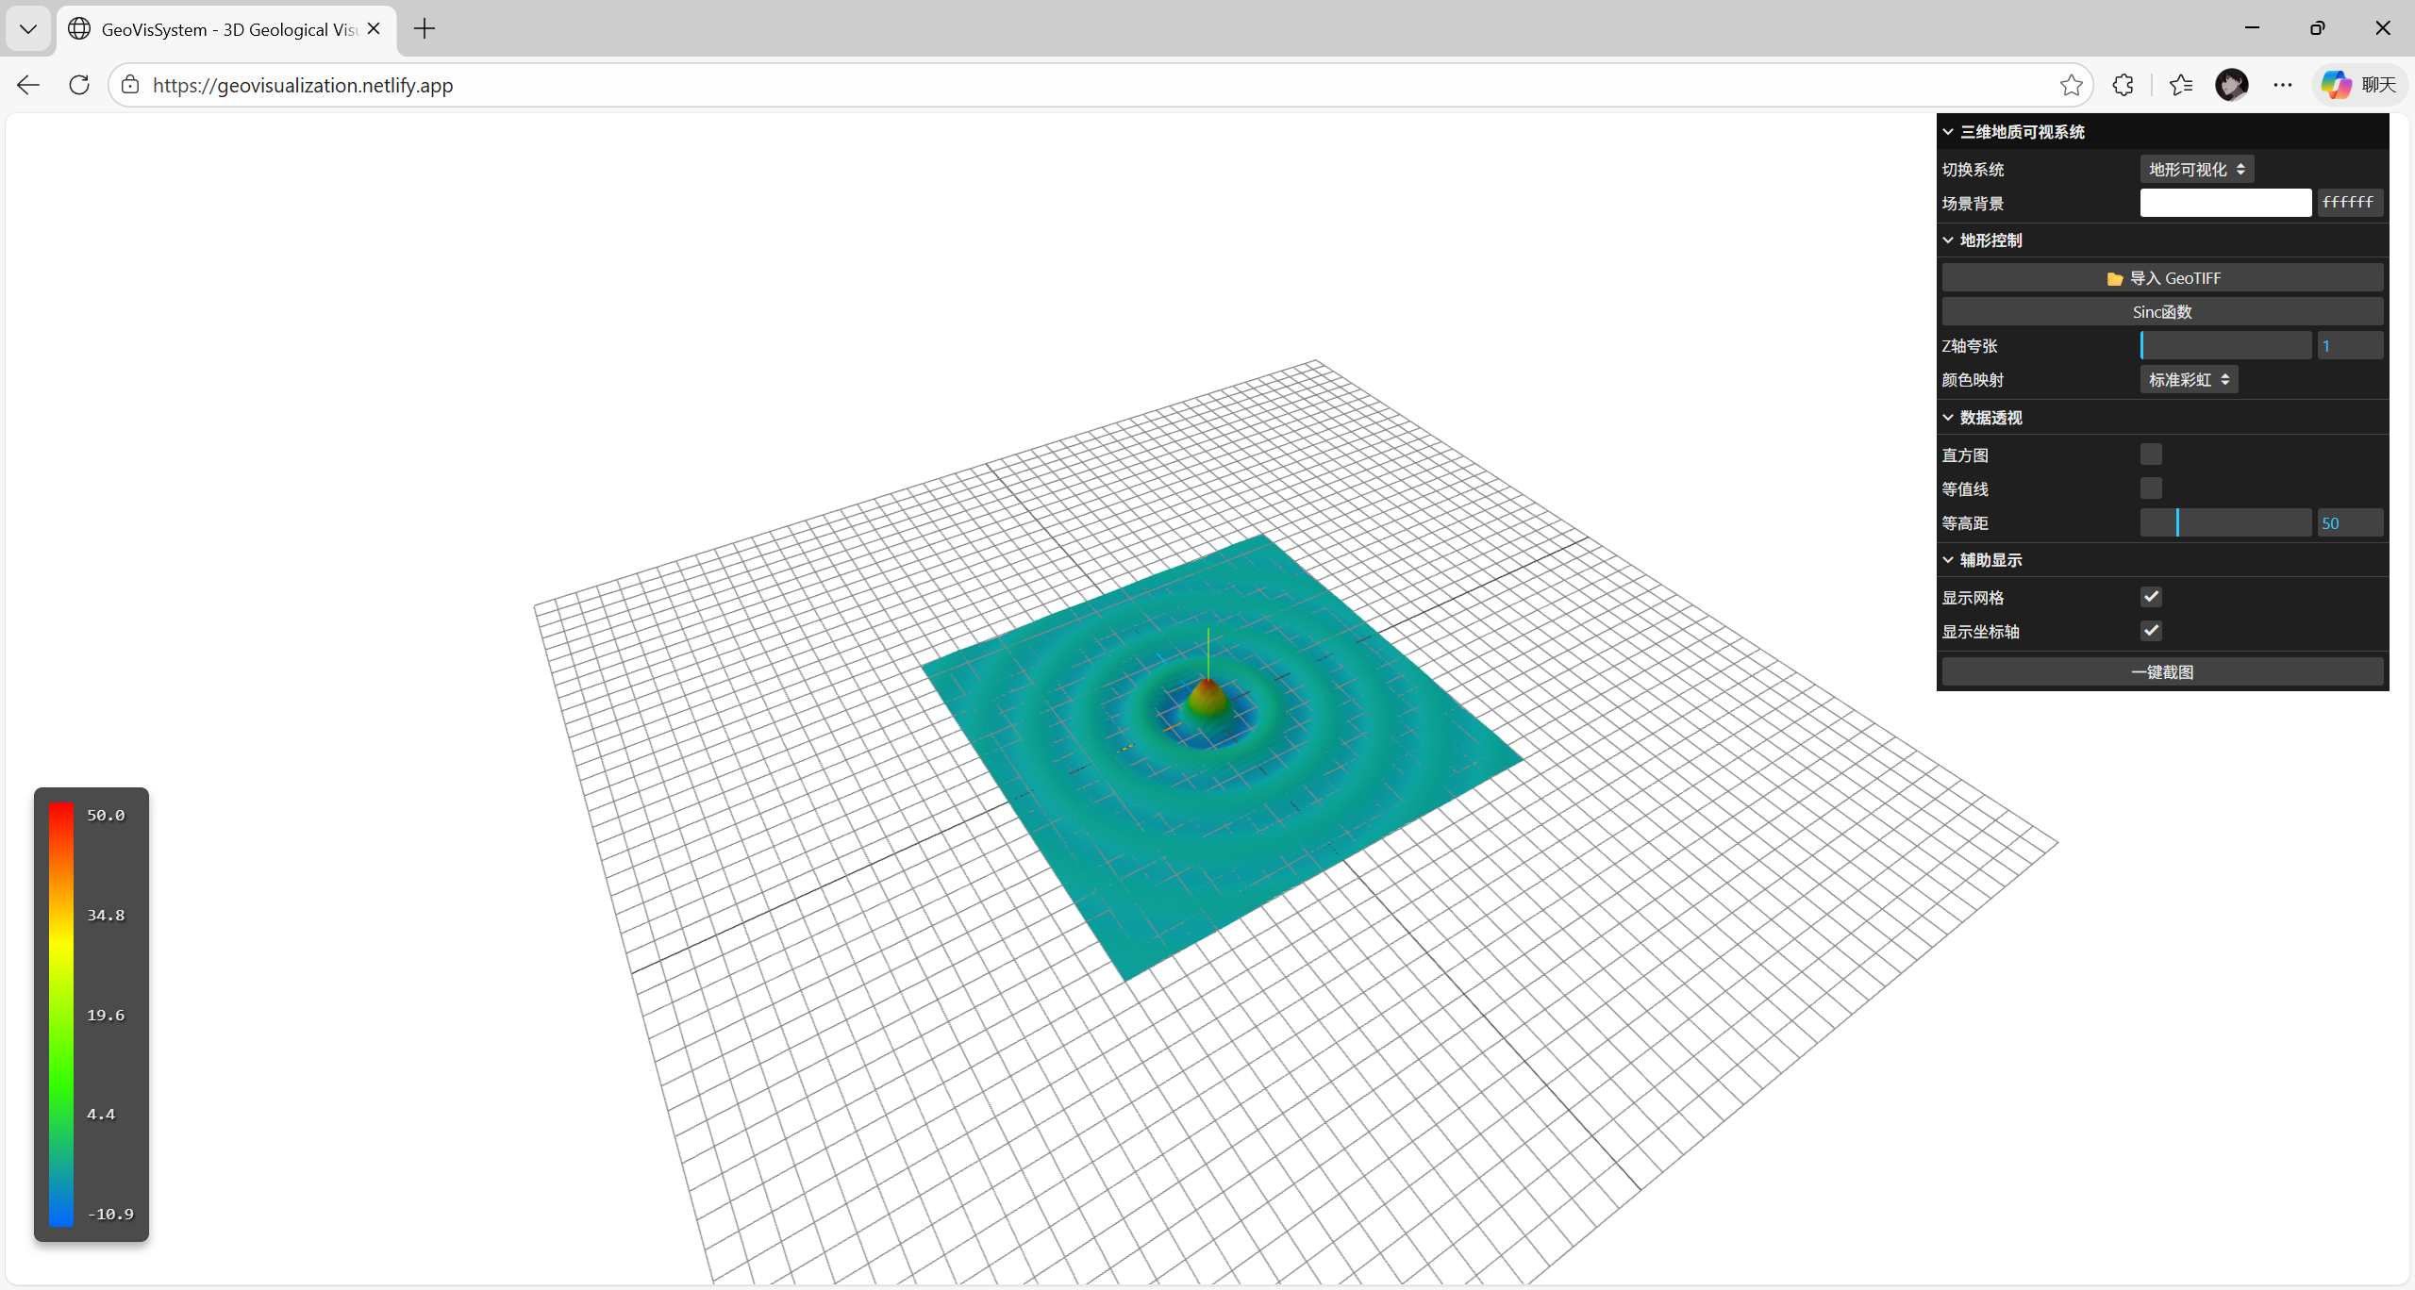
框架搭建部分
结果展示

Slide 8
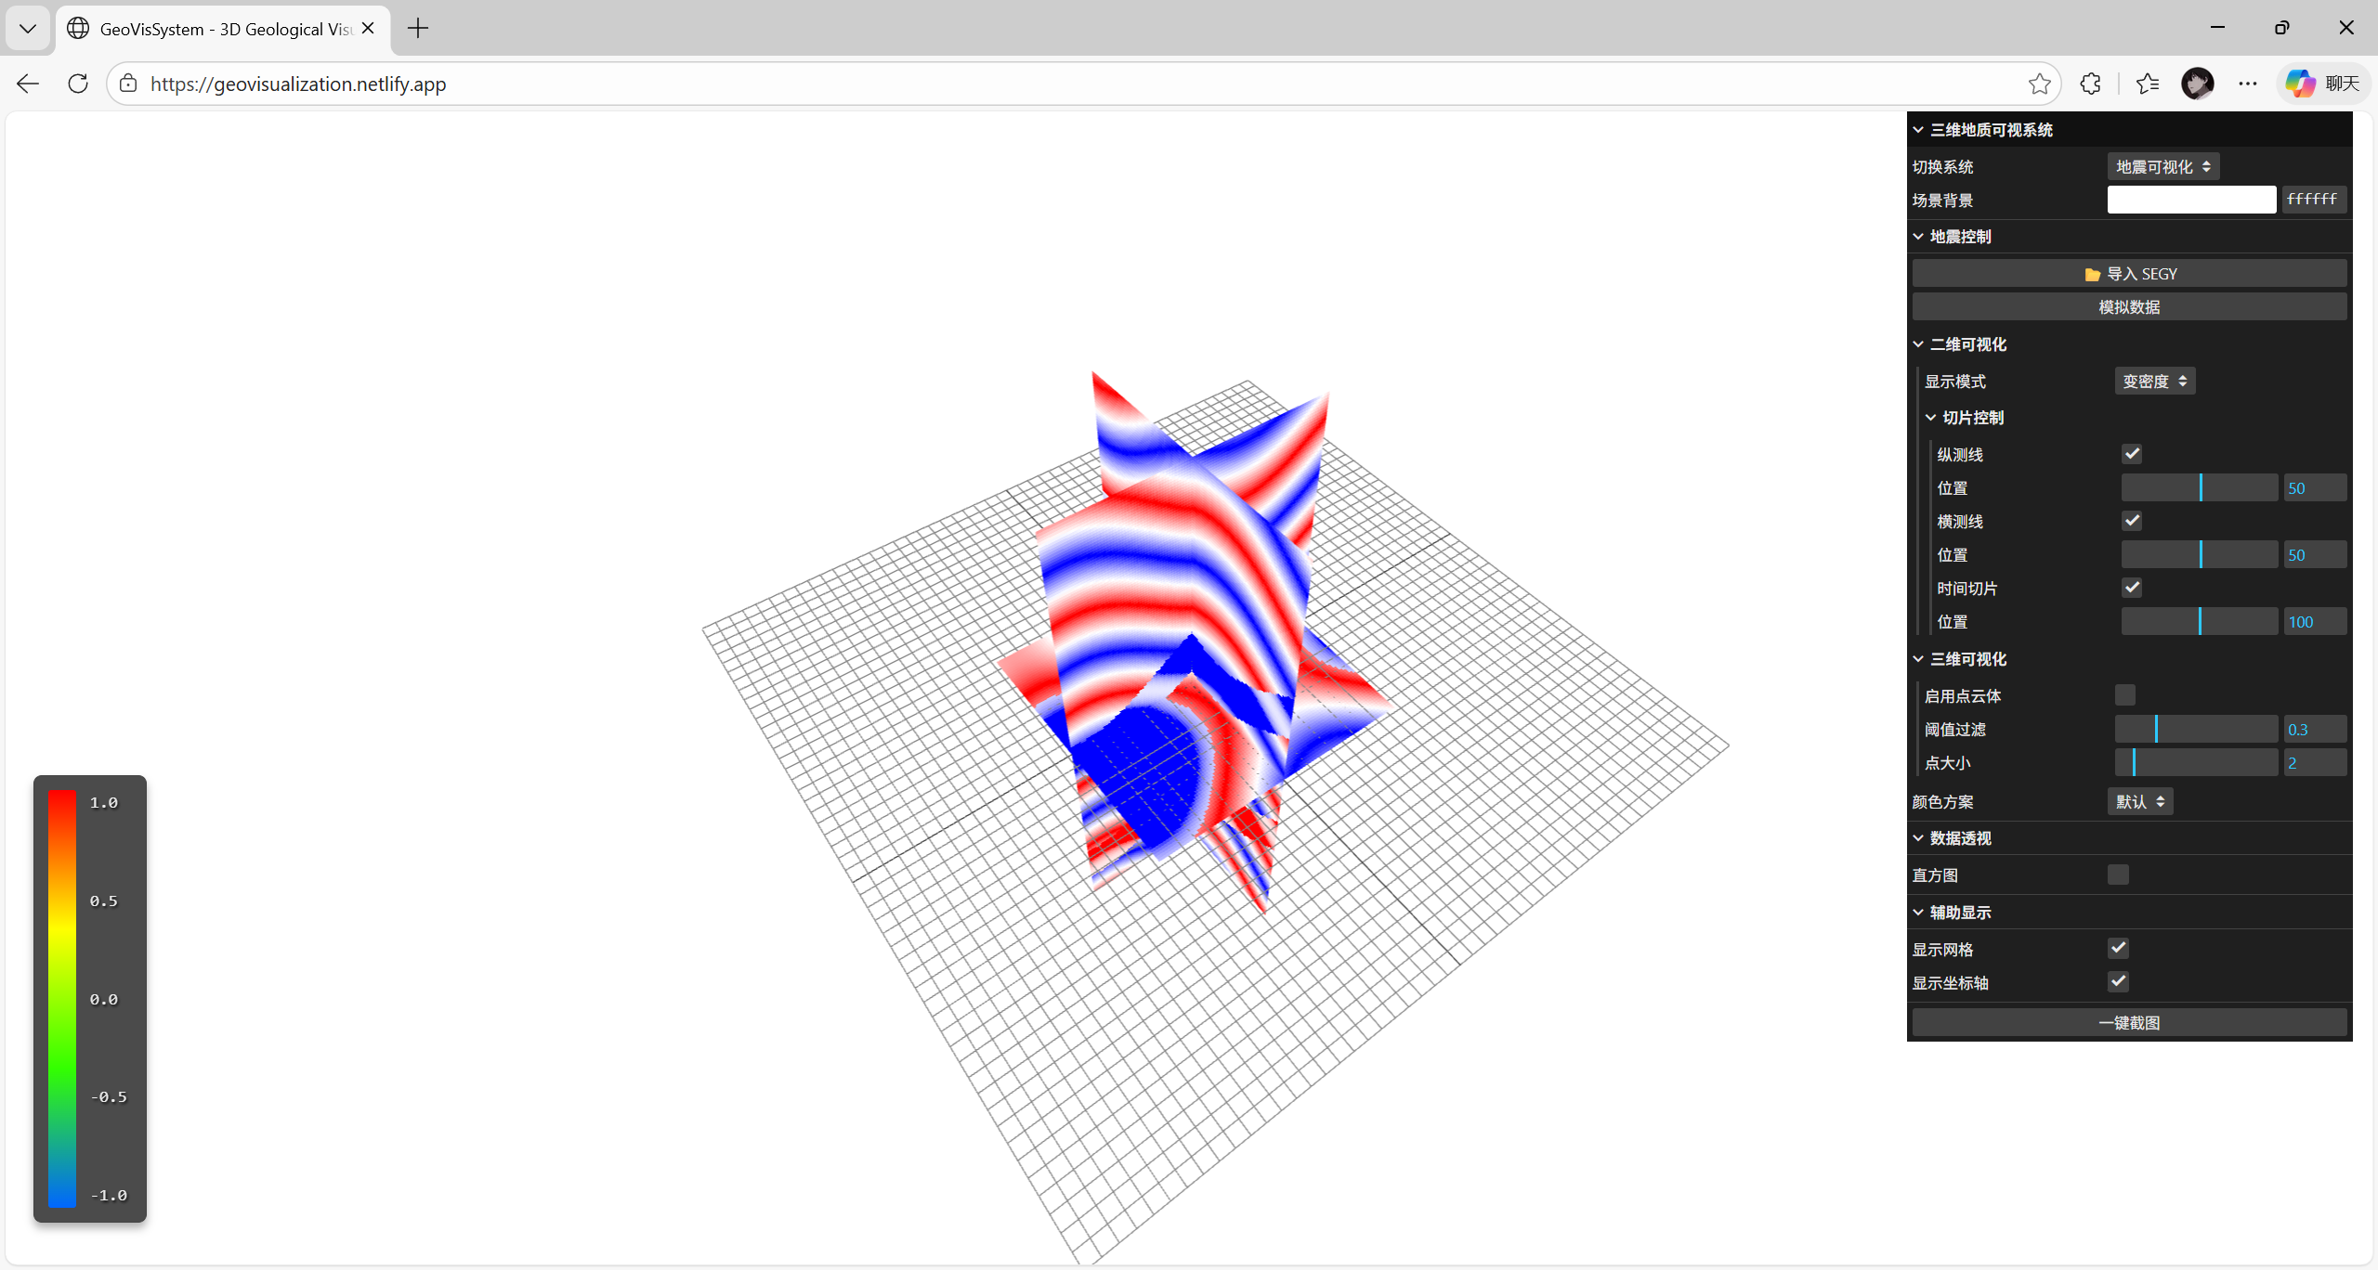
框架搭建部分
结果展示

Slide 9
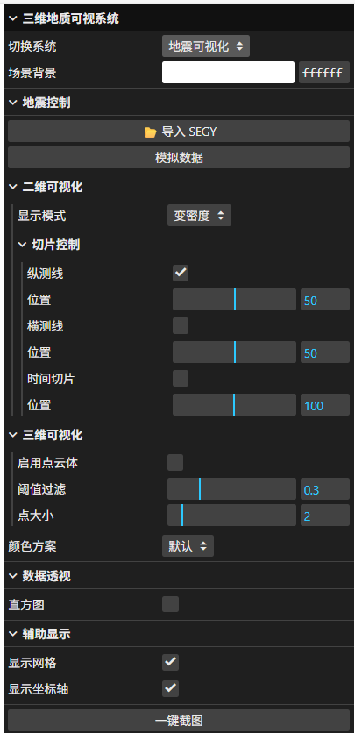
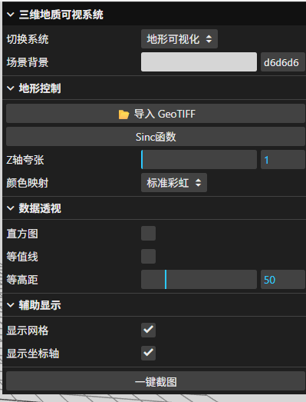
框架搭建部分
结果展示
操作系统

Slide 10
地学数据三维可视化
三、三维数据可视化部分

Slide 11
三维可视化部分
核心功能介绍
地形数据处理
核心解析器：
DemLoader.js ——地形高程数据加载器
load()方法 —— 异步数据加载与验证
数据处理流程：
1.格式解析 —— 读取TIFF栅格数据
2.有效性验证 —— 过滤无效数据点
3.范围计算 —— 自动计算高程范围
4.数据标准化 —— 转换为Float32Array
技术亮点：
支持标准GeoTIFF格式
自动处理无效值(NaN/Infinity)
安全范围检查(-15000m~15000m)
错误处理与用户反馈
地形网格生成
核心生成器：
TerrainMesh.js —— 地形几何体生成
createMesh() —— 网格创建方法
updateColor() —— 颜色映射应用
生成算法：
几何体创建 - PlaneGeometry基础网格
高程映射 - 数据点到顶点坐标转换
法线计算 - 自动计算表面法向
颜色应用 - 顶点着色技术
性能优化：
分段控制 - 智能网格密度优化
缓冲区复用 - 减少内存分配
批量处理 - 高效数据映射算法

Slide 12
三维可视化部分
核心功能介绍
高级着色系统
核心生成器：
ColorSchemes对象 —— 多种配色方案以及自定义颜色映射
updateColor()方法 —— 动态颜色更新
配色方案类型：
HSL彩虹色 —— 连续的色相变化
渐变停靠点 —— 多色段线性插值
科学配色 —— Viridis、Plasma等专业方案
自定义渐变 —— 用户可配置三色渐变
特色功能：
实时切换 —— 无延迟颜色更新
范围适配 —— 自动适应数据范围
视觉优化 —— 避免色彩条带效应
实时等值线渲染
核心技术：
onBeforeCompile() - 着色器注入技术
GLSL等值线算法 - 片元着色器实现
算法原理：
高程比值计算 —— 世界坐标Y值与等高距比值
小数部分提取 —— 使用fract()函数
抗锯齿处理 - fwidth()屏幕空间导数
颜色混合 - 线性插值混合原始色与等值线色
渲染效果：
实时等值线生成
抗锯齿平滑边缘
高性能GPU加速

Slide 13
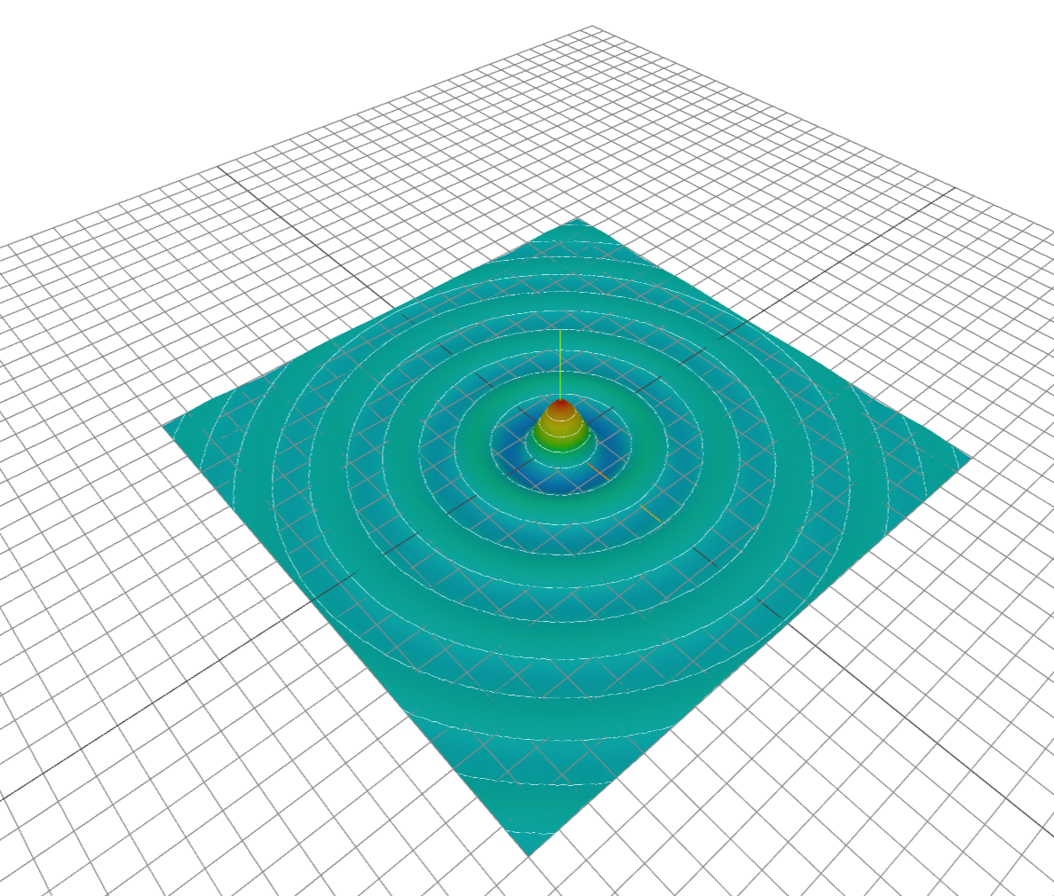
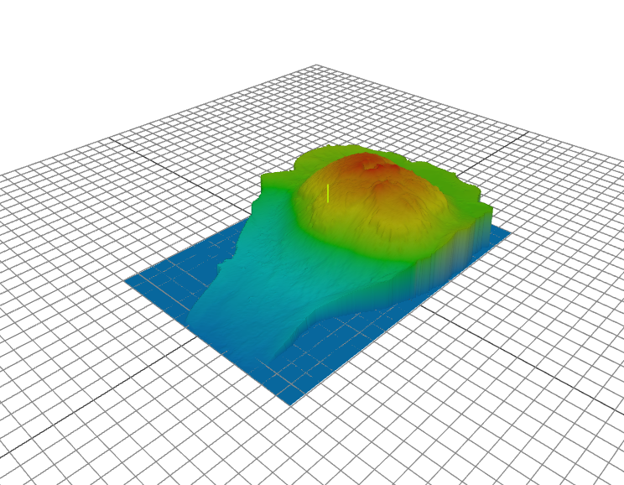
三维可视化部分
结果展示
模拟sinc函数
导入地形数据

Slide 14
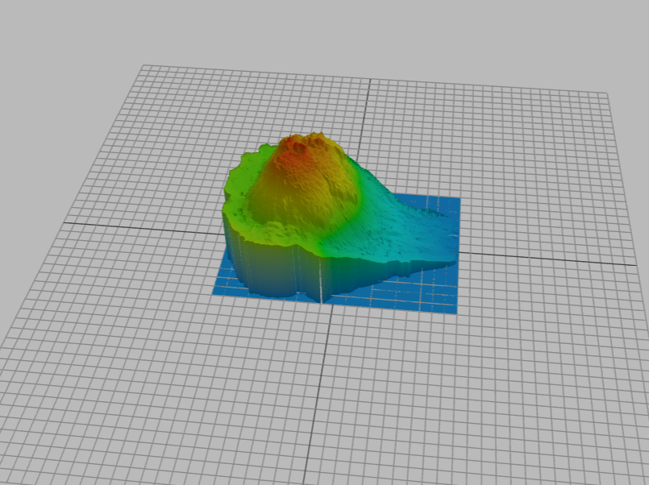
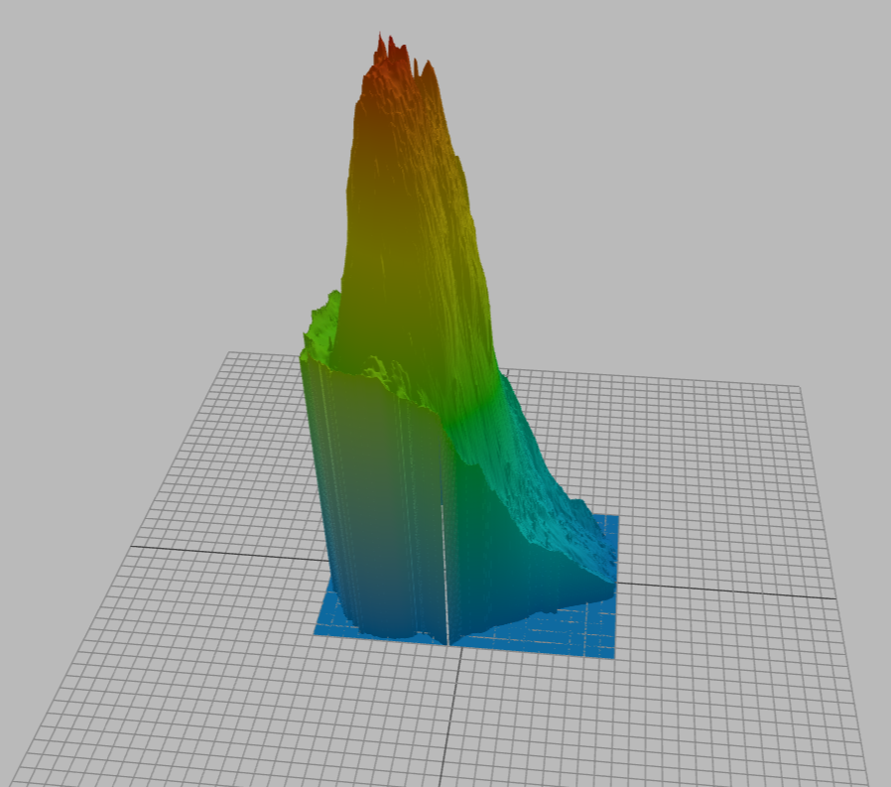
三维可视化部分
结果展示
Z轴夸张显示

Slide 15
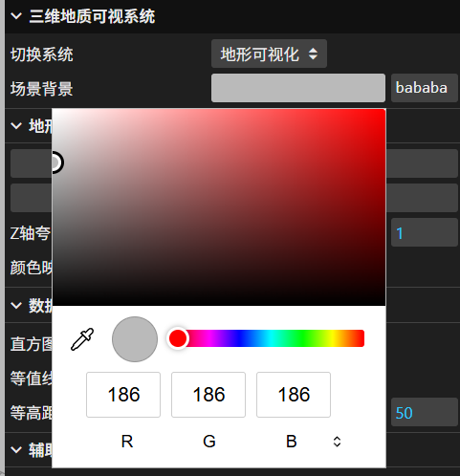
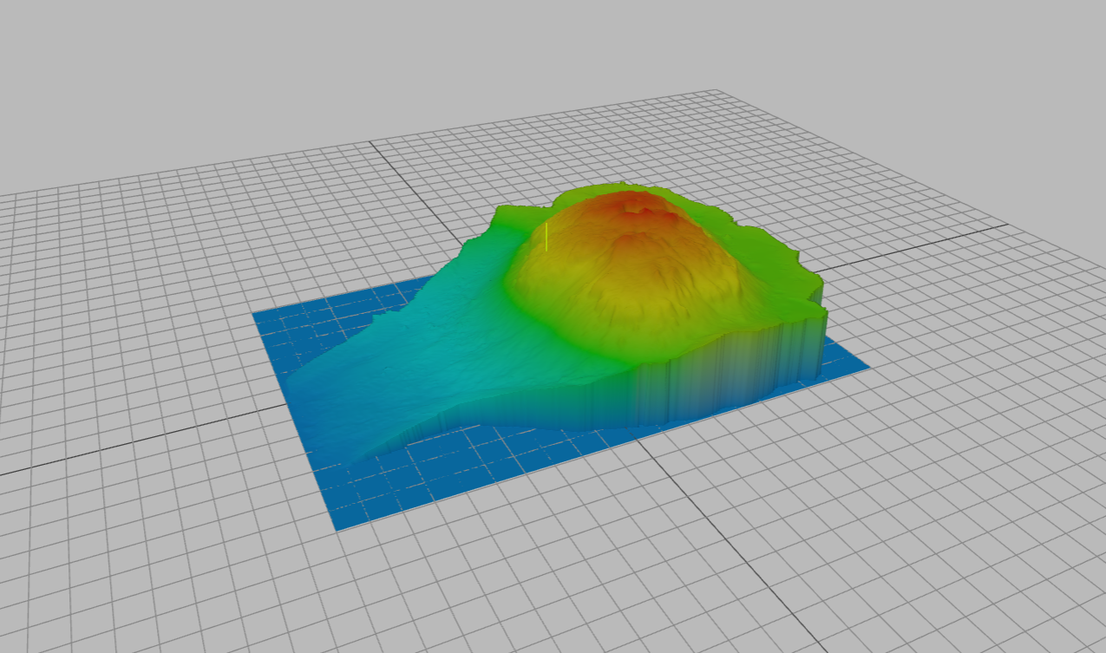
三维可视化部分
结果展示
着色系统—自定义背景颜色

Slide 16
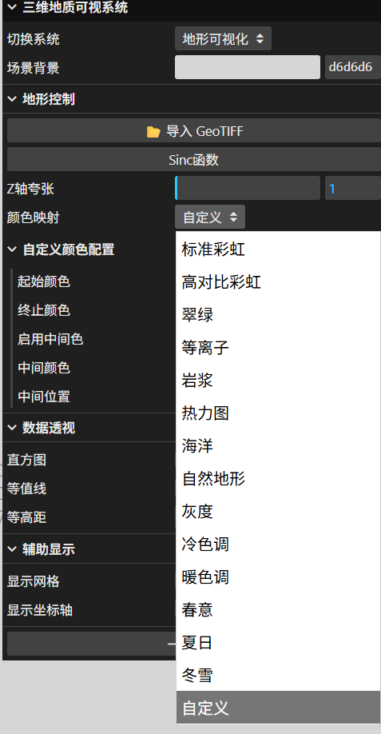
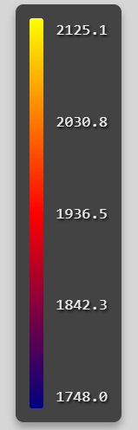
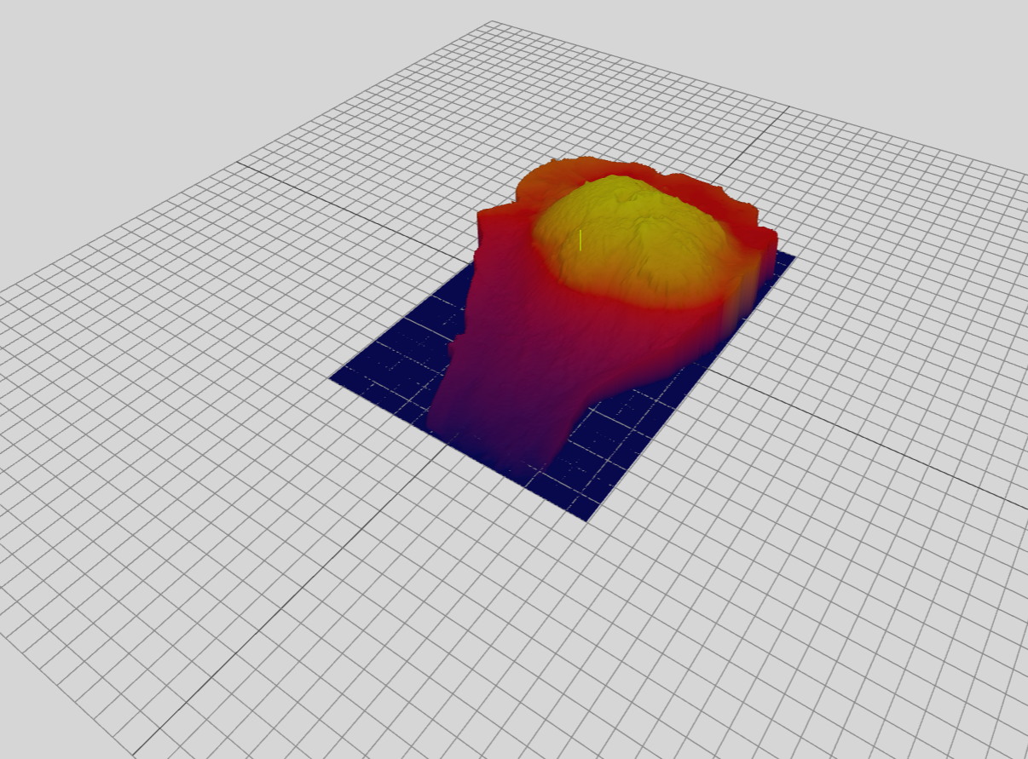
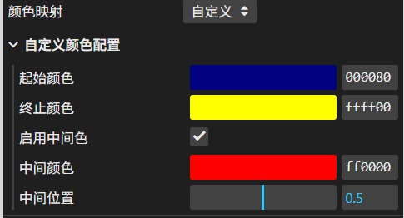
三维可视化部分
结果展示
着色系统—自定义颜色映射

Slide 17
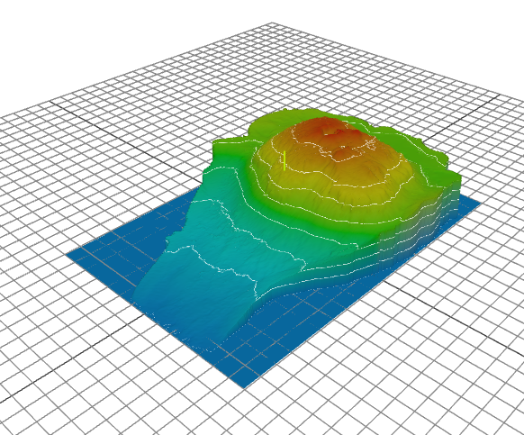
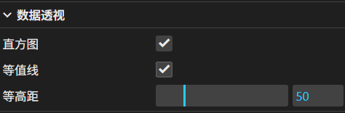
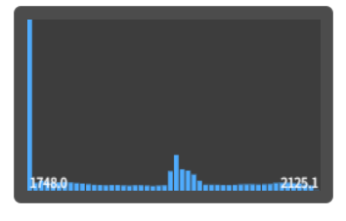
三维可视化部分
结果展示
数据透视功能
等值线渲染
直方图显示

Slide 18
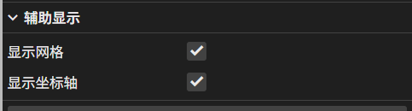
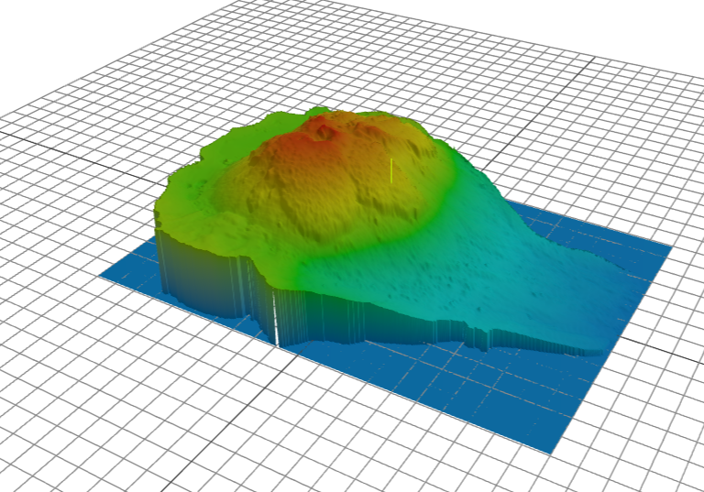
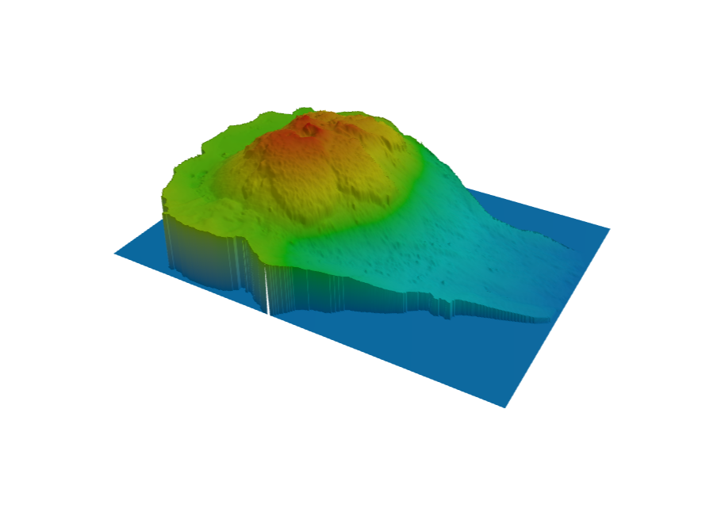
三维可视化部分
结果展示
辅助显示功能

Slide 19
地学数据三维可视化
四、SEGY数据显示部分

Slide 20
SEGY数据显示部分
核心功能介绍
SEGY格式智能解析
核心解析器：
SegyLoader.js —— SEGY地震数据加载器
ibm2ieee()函数 —— IBM浮点数转换
解析流程：
文件头读取 —— 采样间隔、道数、格式代码
几何信息探测 —— 自动识别Inline/Crossline位置
数据格式转换 ——IBM浮点转IEEE标准
体数据组织——三维数组结构化存储
智能特性：
自适应探测——自动识别几何头字位置
格式兼容 —— 支持IBM和IEEE两种浮点格式
错误恢复 —— 无效数据自动处理
2D/3D自适应——智能判断数据维度
IBM浮点转换算法
核心算法：
ibm2ieee()函数 —— 格式转换实现
转换步骤：
1.字节分离 —— 提取符号、指数、尾数
2.尾数归一化 —— 24位整数转小数
3.指数计算 —— 16为基数的幂运算
4.符号应用 —— 正负值处理
技术价值：
精确的格式转换
零值特殊处理
大规模数据高效处理
兼容历史SEGY数据

Slide 21
SEGY数据显示部分
核心功能介绍
地震切片可视化
核心渲染器：
SeismicSlice.js —— 切片数据提取与渲染
DataTexture应用 —— GPU纹理加速
切片类型：
Inline切片 —— 垂直纵剖面
Crossline切片 —— 垂直横剖面
Timeslice切片 —— 水平时间切片
渲染技术：
纹理映射 —— 数据值到颜色的快速转换
BWR配色 —— 蓝-白-红标准地震配色
实时更新 —— 滑动切片即时渲染
双面显示 —— 支持正反面查看
变面积波形显示
核心算法：
SeismicWiggle.js —— 波形填充渲染器
getSliceData() —— 切片数据提取
技术原理：
正振幅检测 —— 只处理正值数据
波形构建 —— 连接相邻采样点形成填充区域
增益控制 —— 可调节波形放大系数
颜色选项 —— 纯黑或渐变着色
特色功能：
传统显示模式 —— 地质解释常用方法
参数化控制 —— 增益、间距可调
颜色可变 —— 支持黑白/彩色显示
性能优化 —— 只渲染有效数据区域

Slide 22
SEGY数据显示部分
核心功能介绍
三维体数据点云
核心渲染器：
SeismicBody.js —— 三维点云生成器
create()方法 —— 点云创建与过滤
DataTexture应用 —— GPU纹理加速
处理流程：
体素遍历 —— 三维网格数据扫描
阈值过滤 —— 只显示强振幅点
坐标变换 —— 体素索引转世界坐标
颜色分配 —— 红(正)/蓝(负)着色
可调参数：
阈值过滤 —— 控制显示点的强度门槛
点大小 —— 可视化点尺寸
采样间隔 —— 性能与细节平衡
颜色映射 —— 自定义振幅着色

Slide 23
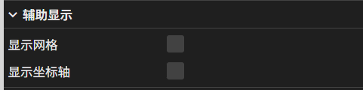
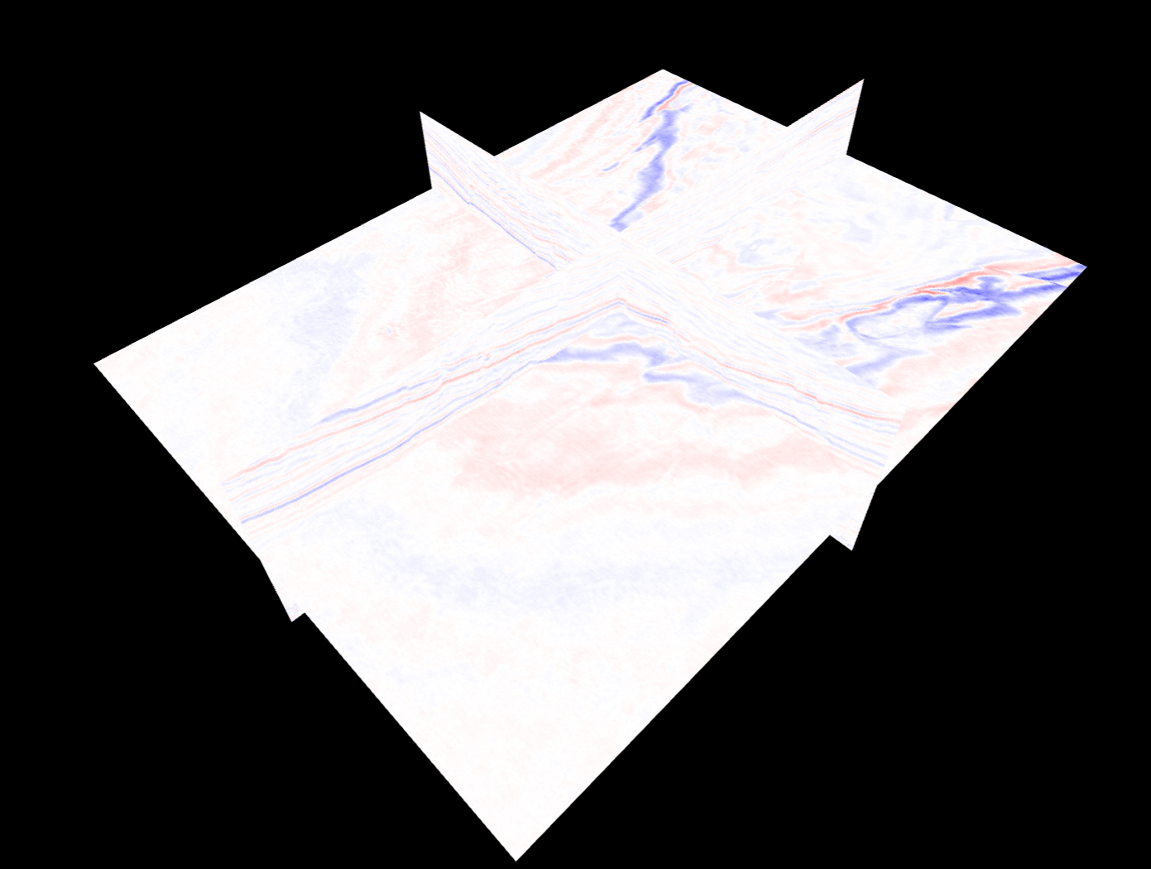
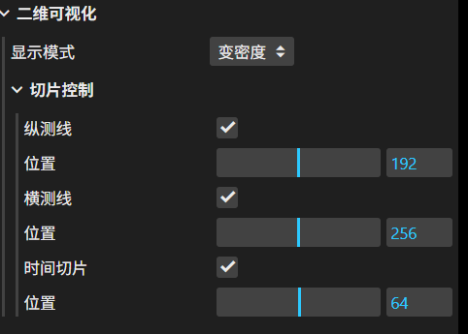
SEGY数据显示部分
结果展示
变密度显示

Slide 24
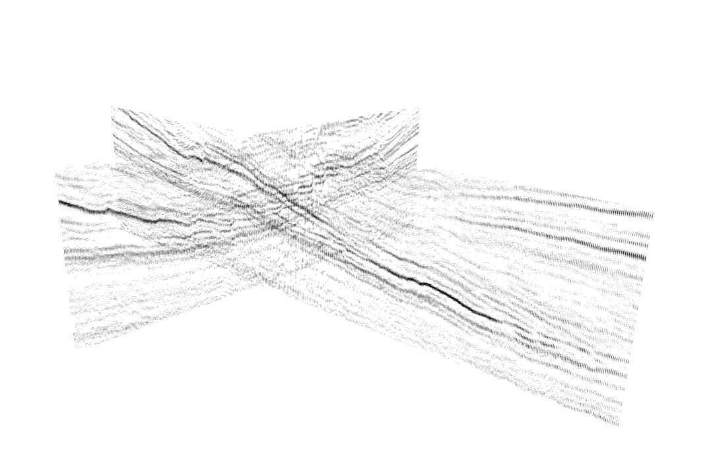
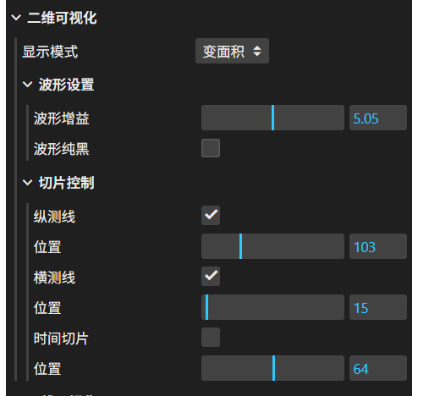
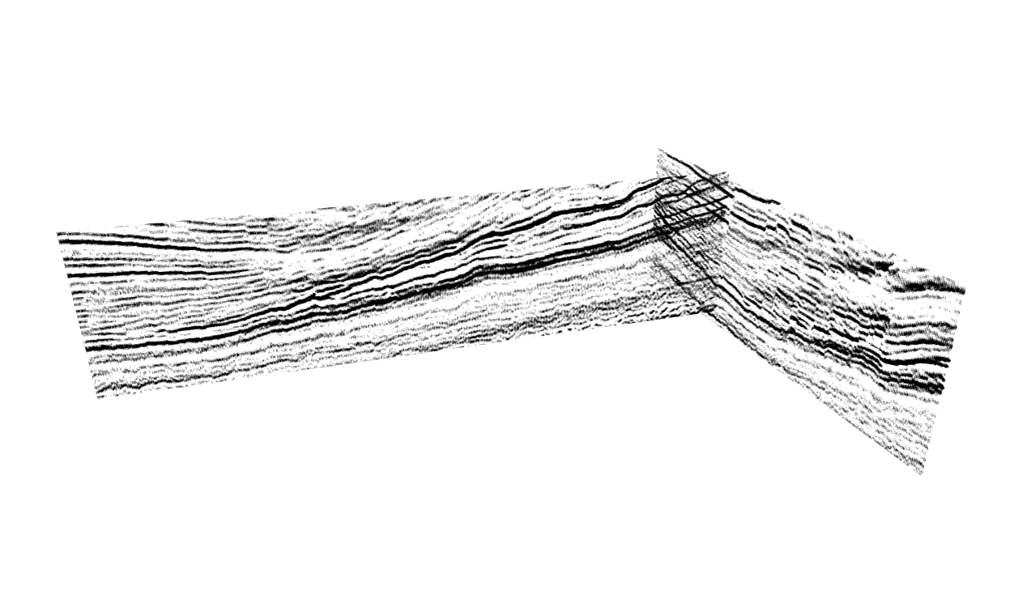
SEGY数据显示部分
结果展示
变面积显示
支持不同强度的波形增益以及不同位置的切片显示

Slide 25
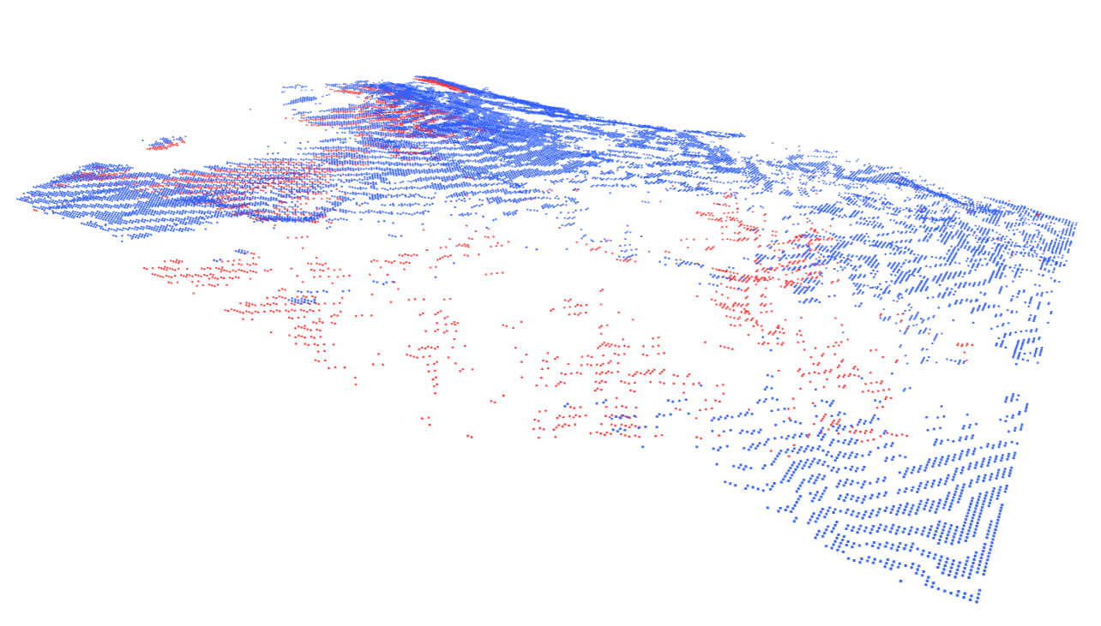
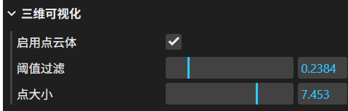
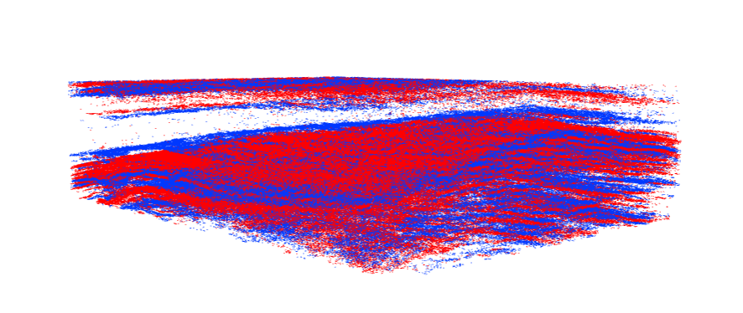
SEGY数据显示部分
结果展示
三维点云显示

Slide 26
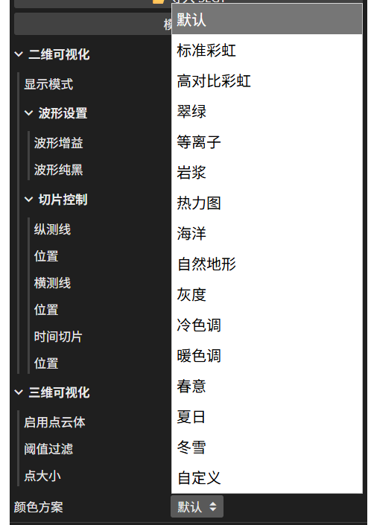
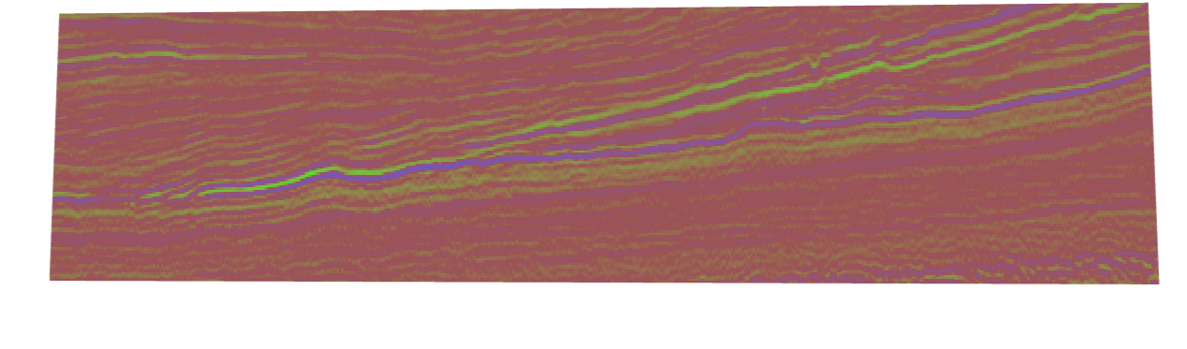
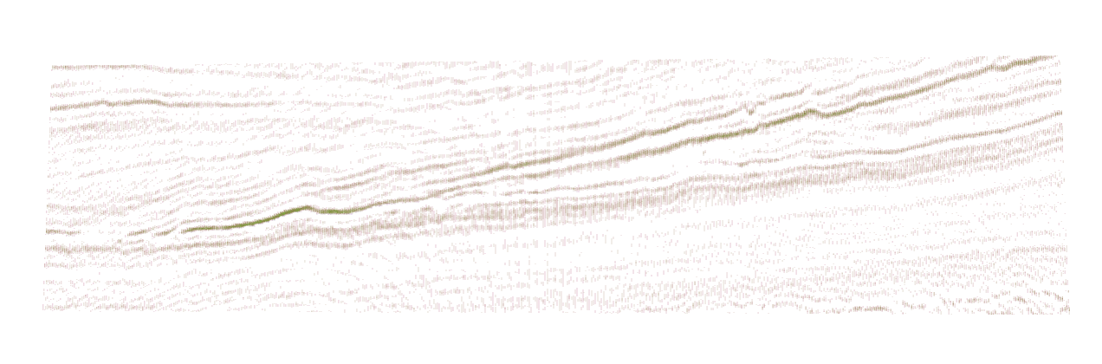
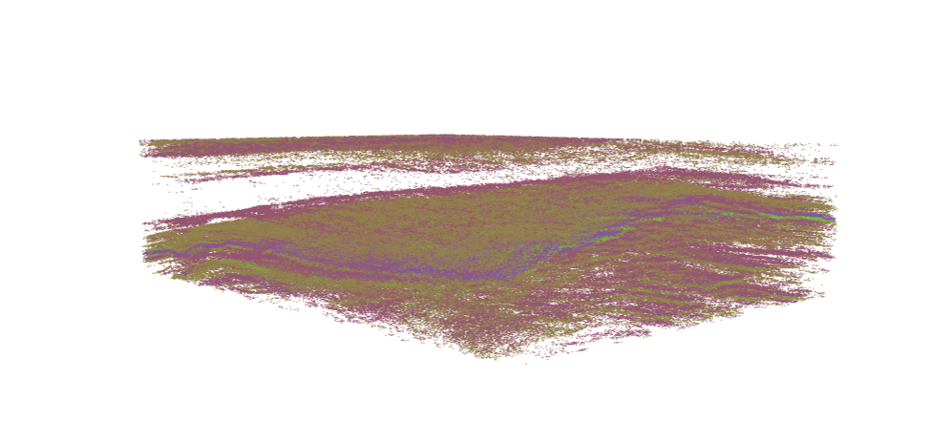
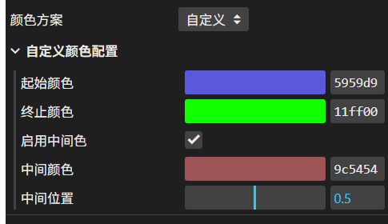
SEGY数据显示部分
结果展示
颜色映射

Slide 27
地学数据三维可视化
五、课设总结

Slide 28
课设总结
项目完成度评估
完全实现的核心功能：
功能模块 | 技术实现
Web三维可视化框架 | Three.js完整集成，响应式设计
多格式数据支持 | GeoTIFF + SEGY工业标准解析
地形可视化系统 | 网格生成、多配色、等值线
地震数据可视化 | 切片、波形、体渲染三种模式
交互分析工具 | 探针、直方图、色标条、截图
技术指标达成情况：
性能指标：
渲染帧率：≥ 60 FPS (中等数据量)
加载时间：＜ 3秒 (100MB SEGY文件)
内存占用：＜ 200MB (大型数据集)
浏览器兼容：Chrome/Firefox/Edge全支持

Slide 29
课设总结
技术创新点总结
核心技术突破
工业级SEGY解析：完整实现IBM浮点转换与几何信息智能探测
实时等值线着色器：GPU加速的等高线生成，支持动态参数调节
多模式地震显示：集成变密度、变面积、三维点云三种专业视图
全浏览器端处理：无需后端服务器，直接处理GB级地质数据
工程实现亮点
架构设计优势：
模块化设计：15个独立模块，高内聚低耦合
错误处理：完整的数据验证与用户反馈机制
性能优化：智能网格简化、纹理复用、降采样处理
用户体验：直观GUI、实时交互、详细文档
实用价值体现
教育应用：地质学三维教学演示平台
科研辅助：野外数据快速查看与初步分析
成果展示：研究成果的动态三维可视化
技术验证：Web端处理专业地质数据的可行性证明

Slide 30
课设总结
技术创新点总结
核心技术掌握
Three.js全栈应用：从场景构建到高级着色器的完整掌握
专业数据格式处理：SEGY/GeoTIFF工业标准的浏览器端解析
WebGL深度编程：自定义着色器、纹理映射、性能优化
前端工程化实践：模块化架构、构建工具、错误处理
系统性思维
从单一功能到完整系统的构建能力
技术方案权衡与决策能力
模块化设计与接口规划能力
最深刻的体会
“从理论到实践的距离，就是一行行代码的距离”
通过这个项目我们真正理解了：
技术深度：不仅会用框架，还要理解底层原理
工程思维：代码不仅要能运行，还要可维护、可扩展
用户视角：功能强大很重要，但用户体验同样关键
完整闭环：从想法到实现再到展示的全过程能

Slide 31
谢谢！

